Slide 1




Integrating AI in the Classroom
With Critical Thinking
Insert your image here
8-13 April 2024, Amsterdam
Insert your image here

Slide 2
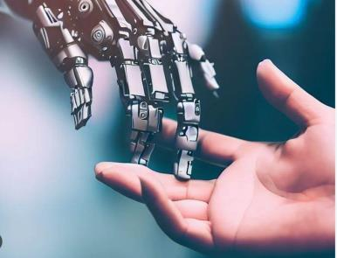

Artificial Intelligence
"Artificial Intelligence"
refers to or
machines
computer systems that
are designed to
perform
tasks
that typically require
human intelligence.

Slide 3
Εργαλεία τεχνητής νοημοσύνης
(Artificial Intelligence)
Σήμερα υπάρχουν περισσότερα από 6000 εργαλεία AI στον κόσμο
Αρκετά από αυτά έχουν σχέση με την εκπαίδευση

Slide 4
Πώς μπορούν τα εργαλεία τεχνητής νοημοσύνης (Artificial Intelligence) να βοηθήσουν έναν δάσκαλο;
Μπορούν να τον βοηθήσουν:
Να κάνει έρευνα σε ένα θέμα και αποκτήσει γνώσεις από διάφορες πηγές
Να κάνει ένα σχέδιο μαθήματος σύμφωνα με την ηλικία των μαθητών του
Να διαμορφώσει δραστηριότητες που να ανταποκρίνονται στο σχέδιο μαθήματος
Να κάνει το μάθημα πιο διαδραστικό και πιο ελκυστικό για τους μαθητές
Να ετοιμάσει δοκίμια ή quiz αξιολόγησης για τους μαθητές
Να κάνει παρουσιάσεις και φύλλα εργασίας

Slide 5

Chat Gpt
https://chatgpt.com/?oai-dm=1

Slide 6

Πώς να κάνετε τις σωστές ερωτήσεις σε ένα εργαλείο AI όπως το Chat Gpt
19
Να είστε ακριβείς.
Να ρωτάτε με σαφήνεια.
Να είστε συγκεκριμένοι.
Να μην χρησιμοποιείτε σύνθετες ερωτήσεις με περισσότερα από ένα ερωτήματα κάθε φορά.
1) Παράδειγμα:
Μπορείς να με βοηθήσεις να κάνω ένα σχέδιο μαθήματος για την Αγγλοκρατία στην Κύπρο;
Είμαι δασκάλα δημοτικού και διδάσκω σε μαθητές τετάρτης τάξης. Μπορείς να μου φτάξεις ένα σχέδιο μαθήματος με διαδραστικές δραστηριότητες σχετικά με την Αγγλοκρατία στην Κύπρο;

Slide 7

AI Image Generator
https://perchance.org/ai-text-to-image-generator

Slide 8

TWINPICS.AI
https://twinpics.ai/

Slide 9

Gamma App
https://gamma.app/

Slide 10

PopAi
https://www.popai.pro/

Slide 11

Pika.art
https://pika.art/

Slide 12

Vindoz
https://aiapp.vidnoz.com/

Slide 13

Magic tools.ai
https://app.magicschool.ai/tools

Slide 14

Fast AI Growth and Quick Human Learning!
Character.ai: Young people turning to AI therapist bots
Click here!
Better than real men': Young Chinese women turn to AI boyfriends
Click here!
EMO is an AI desktop pet!
Click here!

Slide 15
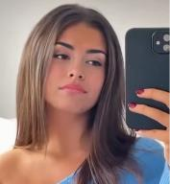

Claim, Support, Question
EMILY PELLEGRINI: 300K followers on Instagram!
Claim
Support
Question

Slide 16
Links to AI platforms!
Curipod (Click here)
EduGPT (Click here)
Eduaide (Click here)
Khan academy (Click here)
Magic school (Click here)
School AI (Click here)
Prodigygame (Click here)
PI (Click here)
Perplexity (Click here)
Twee (Click here)
Gamma (Click here)
Book (Click here)
Prompt Library (Click here)
More (Click here)
Formative (Click here)
Quizizz (Click here)
99 math (Click here)
Socrative (Click here)

Slide 17



Α taste of Amsterdam…

Slide 18

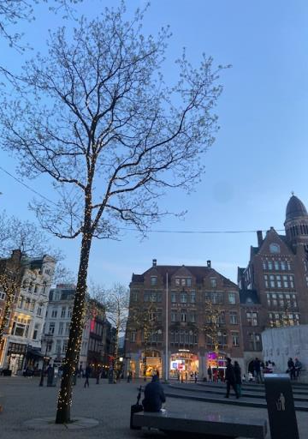
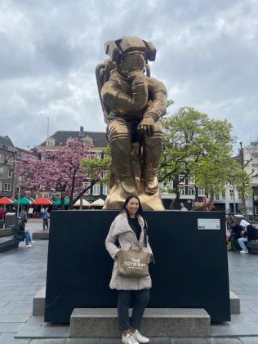

Slide 19

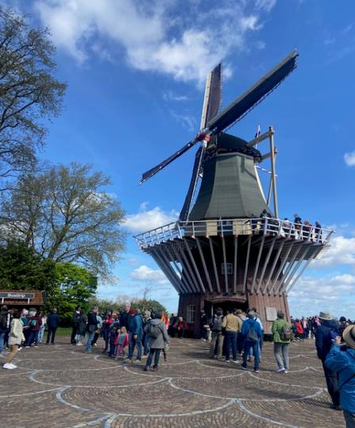

Slide 20



Slide 21

